Slide 1

Notes:
Samen in Actie bij Apathie (afgekort SABA) is een werkwijze voor het omgaan met apathie bij mensen met dementie in het verpleeghuis.
Bij de totstandkoming zijn zorgorganisaties Archipel en de Zorgboog betrokken, net als het UKON, het Radboudumc, de Open Universiteit en Amsterdam UMC. ZonMW en Alzheimer Nederland hebben het project gefinancierd.

Slide 2

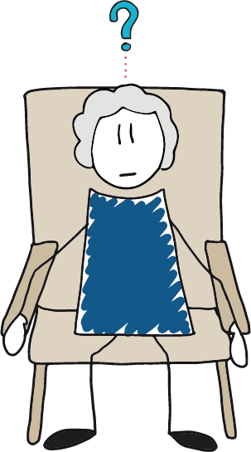





Waarom aandacht voor apathie?
Organisatie
Wijs
Mantelzorg-belasting/ kwaliteit van leven
> 50% van de bewoners
Zelfzorg en daginvulling
Risico op overlijden
Geen onwil, niet kúnnen
Notes:
Waarom is Samen in Actie Bij Apathie belangrijk? Apathie komt veel voor. De helft van alle mensen in een verpleeghuis krijgt apathie. [klik]. Dit zijn mensen met dementie maar ook mensen zonder dementie. Toch wordt het bijna nooit opgemerkt. Dat is jammer, want apathie heeft veel negatieve gevolgen. Bewoners van een verpleeghuis hebben vaak al problemen om zichzelf te verzorgen.[klik] Ook hebben ze moeite met hun daginvulling. Door de apathie wordt dit allemaal nog moeilijker. Daarnaast hebben bewoners door de apathie meer kans om te overlijden. [klik]
Voor mensen om de bewoner heen kan apathie lastig zijn. [kli] )Dit komt doordat de bewoner met apathie bijna nergens op reageert. Je wilt de bewoner graag een fijn moment bezorgen maar er komt weinig of geen reactie. Ook laat de bewoner weinig emotie zien. Hierdoor weet je niet of je het goed doet. Het is niet zo dat iemand met apathie dingen expres niet doet of niet laat zien. Het zit simpelweg niet in het hoofd van de bewoner. [klik] Het is geen onwil, de bewoner kan het niet.
Het is dus belangrijk dat je de bewoner helpt om de apathie te onderbreken. Maar dan moet je wel eerst weten waaraan je het kunt herkennen.
en in Actie bij Apathie bij helpt.

Slide 3

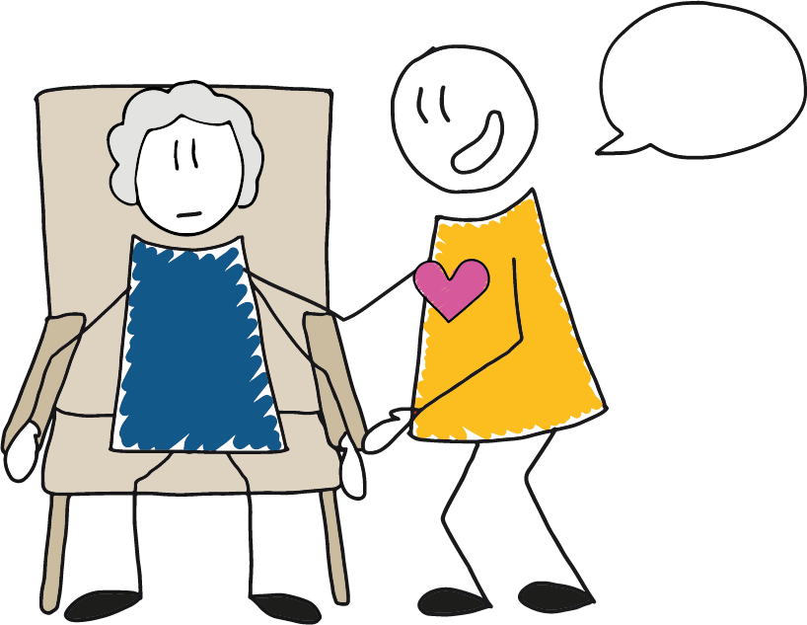
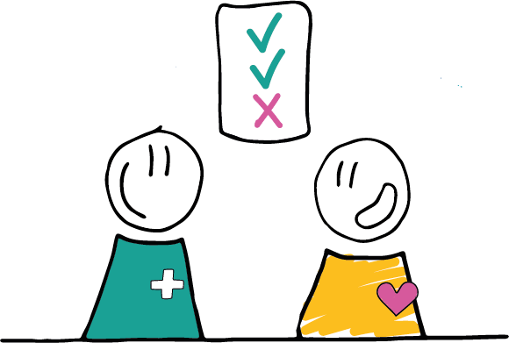



Organisatie Wijs: stappen en materialen SABA
Organisatie
Wijs
Opmerken
Onderzoeken
Onderbreken
Evalueren
Onderhouden
  Kennis en bewustzijn van apathie vergroten
  Signalen bij bewoner herkennen
  Naaste(n) en medewerker(s)
  Folder
  Animatie
  Module ‘Wat is Apathie?’
  Vaststellen apathie bij bewoner(s)
  Multidisciplinair
  Naaste(n) en medewerker(s)
  Praatplaat Apathie
  Samen in Actie bij omgaan met apathie
  Naaste(n) en medewerker(s)
  Handreiking Bewonersbespreking
  Plezierige Activiteiten Plan Apathie
  Activiteitenblad Apathie
  Module ‘Actieve Tijd’
  Effect Samen in Actie bij Apathie evalueren
  Succesmomenten vieren en uitbouwen
  Waar nodig afspraken bijstellen
  Naaste(n) en medewerker(s)
  Plezierige Activiteiten Plan Apathie
  Activiteitenblad Apathie
  Praatplaat Apathie
  Implementeren en borgen
  Blijven investeren
  Organisatie
  Multidisciplinair
  Naaste(n) en medewerker(s)
  Handreiking implementatie
  Overzicht implementatie strategieën
Notes:
Samen in Actie bij Apathie bestaat uit een aantal stappen die je uitvoert, je ziet ze hier op de dia. De eerste stap ‘Opmerken’ en de laatste stap ‘Onderhouden’ zijn stappen die je vooral op afdelings- of organisatieniveau uitvoert. De stappen ‘Onderzoeken’, ‘Onderbreken’, en ‘Evalueren’ gaan specifiek over de toepassing van SABA bij een individuele bewoner. We lichten ze hier verder stap voor stap toe en vertellen ook welke materialen van SABA je kunt toepassen.
De eerste stap ‘Opmerken’ gaat over het vergroten van kennis en bewustzijn van apathie: wat is apathie eigenlijk en wat zijn de gevolgen voor de bewoner, voor de naasten of zorgverleners? Meer kennis en bewustzijn maakt dat je apathie eerder kan opmerken. Zowel naasten als medewerkers kunnen signalen van apathie bij een bewoner met dementie opmerken.
Er zijn verschillende materialen die je bij deze stap kunnen ondersteunen:
-De Folder: hierin staat voor naasten, vrijwilligers en medewerkers wonen en welzijn kort uitgelegd wat apathie is en hoe je het kunt opmerken
-De animatie: een kort en toegankelijk filmpje over wat apathie is, wat het doet met het contact tussen de bewoner met dementie en de naaste/zorgmedewerker en hoe deze er mee om kunnen gaan
-De Module ‘Wat is Apathie?’: Een e-module om de kennis over apathie te vergroten

Slide 4

Organisatie Wijs: stappen en materialen SABA
Organisatie
Wijs
Opmerken
Onderzoeken
Onderbreken
Evalueren
Onderhouden
  Kennis en bewustzijn van apathie vergroten
  Signalen bij bewoner herkennen
  Naaste(n) en medewerker(s)
  Folder
  Animatie
  Module ‘Wat is Apathie?’
  Vaststellen apathie bij bewoner(s)
  Multidisciplinair
  Naaste(n) en medewerker(s)
  Praatplaat Apathie
  Samen in Actie bij omgaan met apathie
  Naaste(n) en medewerker(s)
  Handreiking Bewonersbespreking
  Plezierige Activiteiten Plan Apathie
  Activiteitenblad Apathie
  Module ‘Actieve Tijd’
  Effect Samen in Actie bij Apathie evalueren
  Succesmomenten vieren en uitbouwen
  Waar nodig afspraken bijstellen
  Naaste(n) en Medewerker(s)
  Plezierige Activiteiten Plan Apathie
  Activiteitenblad Apathie
  Praatplaat Apathie
  Implementeren en borgen
  Blijven investeren
  Organisatie
  Multidisciplinair
  Naaste(n) en medewerker(s)
  Handreiking implementatie
  Overzicht implementatie strategieën
Notes:
Wanneer je bij een individuele bewoner signalen van apathie hebt opgemerkt is de volgende stap het ‘Onderzoeken’. Dit is nodig om te kijken of apathie bij een bewoner kan worden vastgesteld of dat er misschien iets anders speelt. Voor het onderzoeken ga je multidisciplinair in overleg, maar je stemt ook af met familie in een familiegesprek.
De Praatplaat Apathie kun je hierbij gebruiken als een gespreksleiddraad.

Slide 5
Organisatie Wijs: stappen en materialen SABA
Organisatie
Wijs
Opmerken
Onderzoeken
Onderbreken
Evalueren
Onderhouden
  Kennis en bewustzijn van apathie vergroten
  Signalen bij bewoner herkennen
  Naaste(n) en medewerker(s)
  Folder
  Animatie
  Module ‘Wat is Apathie?’
  Vaststellen apathie bij bewoner(s)
  Multidisciplinair
  Naaste(n) en medewerker(s)
  Praatplaat Apathie
  Samen in Actie Bij Apathie onderbreken
  Naaste(n) en medewerker(s)
  Handreiking Bewonersbespreking
  Plezierige Activiteiten Plan Apathie
  Activiteitenblad Apathie
  Module ‘Actieve Tijd’
  Effect Samen in Actie bij Apathie evalueren
  Succesmomenten vieren en uitbouwen
  Waar nodig afspraken bijstellen
  Naaste(n) en medewerker(s)
  Plezierige Activiteiten Plan Apathie
  Activiteitenblad Apathie
  Praatplaat Apathie
  Implementeren en borgen
  Blijven investeren
  Organisatie
  Multidisciplinair
  Naaste(n) en medewerker(s)
  Handreiking implementatie
  Overzicht implementatie strategieën
Notes:
Als je bij een bewoner apathie hebt vastgesteld, is het tijd voor het ‘Onderbreken’ van apathie, jullie gaan Samen in Actie komen Bij Apathie.
In een familiegesprek brengen jullie als medewerkers en naasten samen in kaart welke activiteiten passen bij de bewoner en welke rol naasten willen en kunnen hebben. Zo maken jullie een persoonlijk plan van activiteiten om apathie te onderbreken, waarin ook reële doelen zijn opgenomen en een evaluatiemoment is vastgelegd. Ook zijn er afspraken nodig over het tussentijds afstemmen. Als multidisciplinair team (medewerkers zorg, welzijn en de psycholoog) spreken jullie in een bewonersbespreking over apathie en de gevolgen ervan op het contact met de bewoner. De Handreiking bewonersbespreking kan de psycholoog hierbij ondersteunen.
Er zijn ook andere materialen beschikbaar voor het ‘Onderbreken’:
-Een persoonlijk plan stel je op met behulp van het Plezierige Activiteiten Plan bij Apathie
-Daarbij kan het Activiteitenblad Apathie helpend zijn, een lijst met praktische voorbeelden van activiteiten die je met bewoners kunt doen om apathie te onderbreken.
-De module ‘Actieve Tijd’ geeft iedereen die betrokken is bij het onderbreken van apathie – zoals naasten, woonondersteuners, gastvrijheidsmedewerkers, vrijwilligers, medewerkers welzijn en zorg - informatie en praktische tips om contact te maken met mensen met dementie en activiteiten te ondernemen

Slide 6
Organisatie Wijs: stappen en materialen SABA
Organisatie
Wijs
Opmerken
Onderzoeken
Onderbreken
Evalueren
Onderhouden
  Kennis en bewustzijn van apathie vergroten
  Signalen bij bewoner herkennen
  Naaste(n) en medewerker(s)
  Folder
  Animatie
  Module ‘Wat is Apathie?’
  Vaststellen apathie bij bewoner(s)
  Multidisciplinair
  Naaste(n) en medewerker(s)
  Praatplaat Apathie
  Samen in Actie bij omgaan met apathie
  Naaste(n) en medewerker(s)
  Handreiking Bewonersbespreking
  Plezierige Activiteiten Plan Apathie
  Activiteitenblad Apathie
  Module ‘Actieve Tijd’
  Effect Samen in Actie bij Apathie evalueren
  Succesmomenten vieren en uitbouwen
  Waar nodig afspraken bijstellen
  Naaste(n) en medewerker(s)
  Plezierige Activiteiten Plan Apathie
  Activiteitenblad Apathie
  Praatplaat Apathie
  Implementeren en borgen
  Blijven investeren
  Organisatie
  Multidisciplinair
  Naaste(n) en medewerker(s)
  Handreiking implementatie
  Overzicht implementatie strategieën
Notes:
Om het effect van ‘Onderbreken’ van apathie te toetsen en bij te stellen, is de stap ‘Evalueren’ belangrijk. In een familiegesprek evalueren jullie als naasten en medewerkers samen. Jullie kijken met behulp van het Plezierige Activiteiten Plan-Apathie welke succesmomenten er zijn geweest. Het is belangrijk deze kleine succesmomenten in het onderbreken van apathie te vieren! Samen kijk je ook hoe deze succesjes kunnen worden vastgehouden of uitgebreid. Zo nodig stellen jullie het Plezierige Activiteiten Plan Apathie bij, waarbij je wederom gebruik kunt maken van het Activiteitenblad Apathie, de lijst met voorbeelden van activiteiten om apathie te onderbreken. Jullie evalueren in het familiegesprek bovendien hoe de samenwerking gaat en of de taken nog steeds op een passende manier verdeeld zijn.
Medewerkers evalueren ook in een multidisciplinair overleg hoe het ‘Onderbreken’ gaat. Jullie kijken ook of er redenen zijn om de apathie van de bewoner opnieuw te ‘Onderzoeken’. De Praatplaat Apathie kan in dit overleg helpen als gespreksleidraad. In dit overleg bespreken jullie ook of de onderlinge samenwerking tussen medewerkers van verschillende disciplines naar wens verloopt. Zo nodig passen jullie de afspraken aan.

Slide 7
Organisatie Wijs: stappen en materialen SABA
Organisatie
Wijs
Opmerken
Onderzoeken
Onderbreken
Evalueren
Onderhouden
  Kennis en bewustzijn van apathie vergroten
  Signalen bij bewoner herkennen
  Naaste(n) en medewerker(s)
  Folder
  Animatie
  Module ‘Wat is Apathie?’
  Vaststellen apathie bij bewoner(s)
  Multidisciplinair
  Naaste(n) en medewerker(s)
  Praatplaat Apathie
  Samen in Actie bij omgaan met apathie
  Naaste(n) en medewerker(s)
  Handreiking Bewonersbespreking
  Plezierige Activiteiten Plan Apathie
  Activiteitenblad Apathie
  Module ‘Actieve Tijd’
  Effect Samen in Actie bij Apathie evalueren
  Succesmomenten vieren en uitbouwen
  Waar nodig afspraken bijstellen
  Naaste(n) en medewerker(s)
  Plezierige Activiteiten Plan Apathie
  Activiteitenblad Apathie
  Praatplaat Apathie
  Implementeren en borgen
  Blijven investeren
  Organisatie
  Multidisciplinair
  Naaste(n) en medewerker(s)
  Handreiking implementatie
  Overzicht implementatie strategieën
Notes:
Apathie onderbreken vraagt ‘Onderhoud’. Allereerst onderhoud door aandacht te besteden aan goede implementatie en borging. De Handreiking implementatie en het Overzicht implementatie strategieën geven hier handvatten voor. Daarnaast vraagt het onderbreken van apathie onderhoud in de dagelijkse zorg. Het is nodig om samen door te zetten en te blijven investeren in de kleine momenten van succes. Elke onderbreking van apathie van een bewoner is er één, elk toegevoegd positief contactmoment of geluksmomentje is waardevol voor de bewoner, de naaste en de zorgverlener. Stel reële verwachtingen en denk klein zodat de doelen haalbaar zijn en het resultaat zichtbaar is. Kijk in het moment, sta stil bij successen en vergeet ze niet te vieren. Blijf investeren. De ‘stille’, vergeten bewoner met apathie verdient het.

Slide 8

Meer weten? Kijk dan eens op
www.alzheimer-nederland.nl
www.zorgvoorbeter.nl
https://www.ukonnetwerk.nl/tools/saba/
https://www.ukonnetwerk.nl/themas/implementatie
UKON implementatie-adviseur: ukon.elg@radboudumc.nl
Notes:
Willen jullie meer weten? Of zijn jullie nieuwsgierig geworden naar hoe andere organisaties het werken met SABA hebben ervaren, kijk dan eens op de website van UKON. Je vindt hier ook alle SABA materialen.
Voor meer informatie over de implementatie van SABA of ondersteuning bij het integreren van SABA in je eigen organisatie, kun je terecht bij de implementatiedeskundige van het UKON.

